Slide 1



Slide 2

Um Dia na Praia
Jorge Humberto

Slide 3
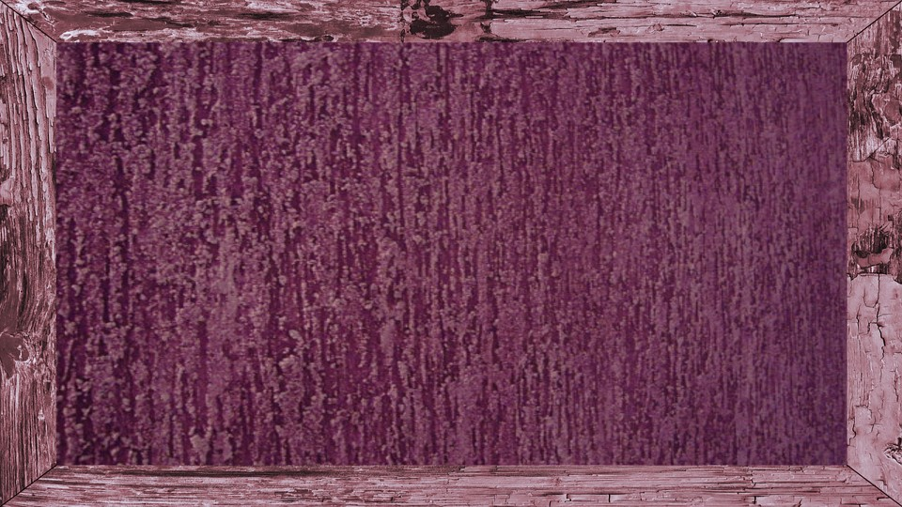
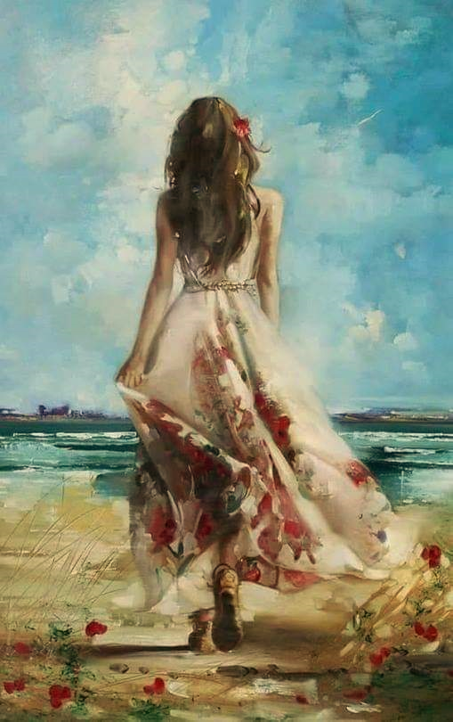

Slide 4
Abrir as janelas de par em par
Deixando entrar a maresia da praia
Como golfadas de oxigénio
Debruando cortinados na areia.

Slide 5
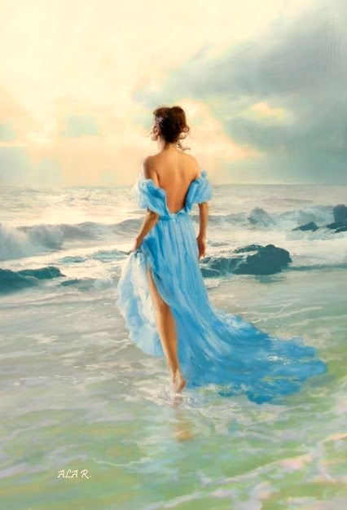

Slide 6
Casais e crianças brincam ao sol
da manhã, umas enamoradas
outras, mais pequeninas, fazem
castelos de areia e suas muralhas.

Slide 7
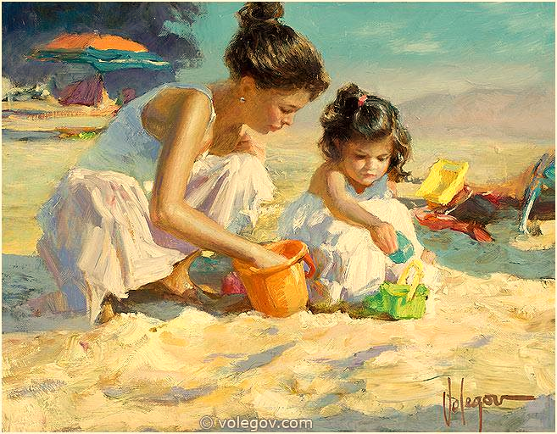

Slide 8
Não tem armas nas torres
periféricas, que ornamentam
os torreões nem as ameias;

Slide 9
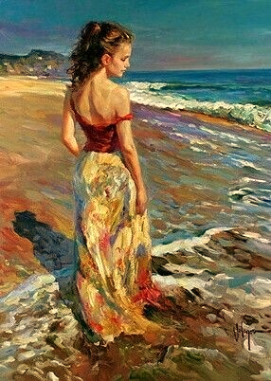

Slide 10
Só se veem bolinhas à beira-mar
denunciando a respiração
dos bivalves afundados nas águas.

Slide 11
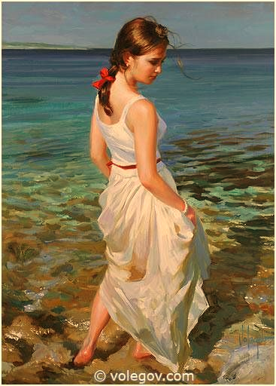

Slide 12

Jorge Humberto
Cléo Menegatt

Slide 13
Imagens: Internet e Acervo Pessoal
Texto: Jorge Fernando
Música: Giovanni Marradi-Sospiro
http://www.sergrasan.com.br/cleoslides
Canal no Youtube:
http://www.youtube.com/c/CleoniceMenegattGoelzer
Criação, Formatação e Edição:
Cléo Menegatt
cmenegatt2016@gmail.com

